Slide 1
স্বাগতম
বিশ্ব জাকের মঞ্জিল আলিয়া মাদরাসা
রাষ্ট্রবিজ্ঞান বিভাগ

Slide 2
মোঃ হাবিবুর রহমান প্রভাষক, রাষ্ট্রবিজ্ঞান বিভাগ বিশ্ব জাকের মঞ্জিল আলিয়া মাদরাসা
মোবাইলঃ ০১৭১২-২৬৯৮১৩
E-mail: hrahman734@gmail.com

Slide 3
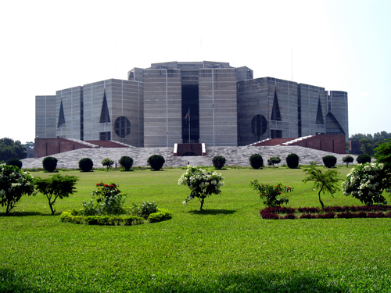
পাঠ পরিচিতি
শ্রেণিঃ একাদশ
বিষয়ঃ পৌরনীতি
অধ্যায়ঃ ৬
সময়ঃ ৫০মিনিট
তারিখঃ ০৭-১০-২০১৫ খ্রিঃ

Slide 4
ছবিগুলো দেখি

Slide 5
মহাত্মা গান্ধী

Slide 6
স্যার সৈয়দ আহমেদ খান

Slide 7
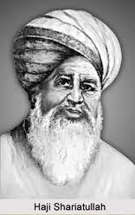
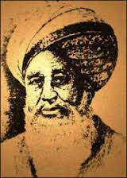
হাজী শরীয়তউল্লাহ (১৭৮১-১৮৩৯)

Slide 8
নবাব আব্দুল লতিফ (১৮২৮-১৮৯৩)

Slide 9
নবাব স্যার সলিমুল্লাহ (১৮৭১-১৯১৫)

Slide 10
আব্দুল হামিদ খান ভাসানী (১৮৮০-১৯৭৬)

Slide 11
শের-ই-বাংলা এ. কে. ফজলুল হক (১৮৭৩-১৯৬২)

Slide 12
হোসেন শহীদ সোহরাওয়ার্দী (১৮৯২-১৯৬৩)

Slide 13
বঙ্গবন্ধু শেখ মুজিবুর রহমান (১৯২০-১৯৭৫)

Slide 15
চলো আমরা তার সেই ভাষনের কিছু অংশ দেখি

Slide 16
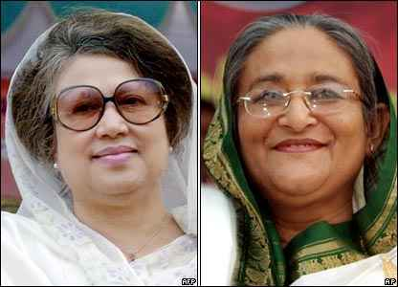
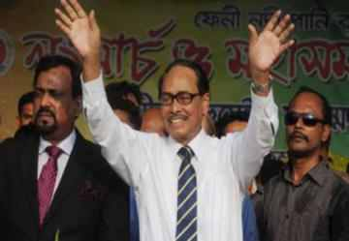
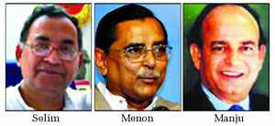
বাংলাদেশে বিভিন্ন রাজনৈতিক দলের নেতৃবৃন্দ

Slide 17
আজকের আলোচনার বিষয় হচ্ছে -
নেতৃত্ব
Leadership

Slide 18
এ পাঠ শেষে শিক্ষার্থীরা-
নেতৃত্বের সংজ্ঞা বলতে পারবে ।
নেতৃত্বের প্রয়োজনীয় গুনাবলী বর্ণনা করতে পারবে ।
নেতৃত্বের ধারণা ও প্রকারভেদ ব্যাখ্যা করতে পারবে ।
শিখন ফল

Slide 19
নেতৃত্বের সংজ্ঞা
Conception and Definition
Leadership
Leader
Lead
চালনা করা
পথ দেখানো
নির্দেশ প্রদান
সুতরাং যিনি নির্দেশ প্রদান করেন তাকে নেতা বলে
নেতার গুনাবলী বা যোগ্যতাকে বলে নেতৃত্ব

Slide 20
নেতৃত্ব বলতে সাধারণত নেতার গুণাবলিকে বুঝায় । কিন্তু পৌরনীতি ও সুশাসনে নেতৃত্বের অর্থ আরো ব্যাপক। কোন দলের নেতা কতখানি গুনের অধিকারি এবং তা অন্যকে কতখানি প্রভাবিত করতে পারে, পৌরনীতি ও সুশাসনে তাকেই নেতৃত্ব বলে । নেতৃত্ব হল সামাজিক গুন ।

Slide 21
বিভিন্ন দার্শনিক এর মতামত
এইচ ও ডানেল বলেনঃ “ধারণ লক্ষ্য অর্জনের জন্য জনগণকে সহযোগী হতে প্ররোচিত ও উদ্যোগী করার কাজকেই নেতৃত্ব বলা হয় ।”
এলভিন ডব্লিউ গুল্ডনার বলেনঃ “নেতৃত্ব ব্যক্তি বা দলের সেই নৈতিক গুণবলি যা অন্যদের অনুপ্রেরণা দিয়ে বিশেষ দিকে ধাবিত করে ।”

Slide 22
সুতরাং নেতৃত্ব হল এক ব্যক্তি বা একদল ব্যক্তির সেই কাম্য গুন যা সমাজের মানুষের লক্ষ্য অর্জনে সহায়তা করে ।

Slide 23
নেতৃত্বের প্রকারভেদ
বিশেষজ্ঞসুলভ নেতৃত্ব
একনায়কতান্ত্রিক নেতৃত্ব
রাজনৈতিক নেতৃত্ব
গণতান্ত্রিক নেতৃত্ব
সম্মোহনী নেতৃত্ব
তত্ত্বাবধানকারি নেতৃত্ব
প্রশাসনিক নেতৃত্ব
সর্বাত্বকবাদী নেতৃত্ব

Slide 24
নেতৃত্বের গুণাবলি
ব্যক্তিত্ব
চারিত্রিক কোমলতা
বুদ্ধিমত্তা
ন্যায়নীতিপরায়ণ
মানসিক ও দৈহিক সুস্থতা
উদারতা
অভিজ্ঞতা
দায়িত্ববোধ
শিক্ষা
দূরদৃষ্টি
নিরপেক্ষতা

Slide 25
একক কাজ

Slide 26
নেতৃত্ব বলতে বুঝায়
১
নেতার গুনাবলি
২
নেতার ক্ষমতা
৩
নেতার দাপট
৪
নেতার হটকারি সিন্ধান্ত

Slide 27
নেতৃত্ব হচ্ছে-
১
অর্থনৈতিক গুন
২
সামাজিক গুন
৩
রাজনৈতিক গুন
৪
নৈতিক গুন

Slide 28
বাংলাদেশের নেতৃত্বের মূল সমস্যা কি ?
১
অর্থ ও বিষয়সম্পদের অভাব
২
সততা, দেশপ্রেম ও প্রজ্ঞার অভাব
৩
অন্য দেশের উপর নির্ভরশীলতা
৪
দেশ থেকে দলকে বড় করে দেখা

Slide 29
পৃথিবীর কোন দেশে নেতা সর্বস্ব ও শহরকেন্দ্রিক রাজনৈতিক দল লক্ষ্য করা যায় ?
১
যুক্তরাজ্য
২
আমেরিকা
৩
বাংলাদেশ
৪
ভারত

Slide 30
নেতৃত্ব বলতে কোন ব্যক্তির সেই গুনাবলিকে বুঝায়, যা-
i
অন্যকে প্রভাবিত করে
ii
অন্যকে পরিচালিত করে
iii
অভিষ্ট লক্ষ অর্জনে সাহায্য করে
নিচের কোনটি সঠিক ?
ক
i ও ii
খ
i ও iii
গ
ii ও iii
ঘ
i ,ii ও iii

Slide 31
নেতৃত্বের জন্য প্রয়োজন-
i
ব্যক্তিত্ব
ii
বুদ্ধিমত্তা
iii
উদারতা
i
নিচের কোনটি সঠিক ?
ক
i ও ii
খ
i ও iii
গ
ii ও iii
ঘ
i ,ii ও iii

Slide 32
বাংলাদেশে নেতৃত্বের প্রধান সমস্যা সমূহ-
i
অদূরদর্শিতা
ii
অসহিষ্ণুতা
iii
পরনির্ভরশীলতা
i
নিচের কোনটি সঠিক ?
ক
i ও ii
খ
i ও iii
গ
ii ও iii
ঘ
i ,ii ও iii

Slide 33
বাড়ীর কাজ
বাংলাদেশের নেতৃত্বের সমস্যাবলী কি কি ?

Slide 34
ধন্যবাদ

